Slide 1
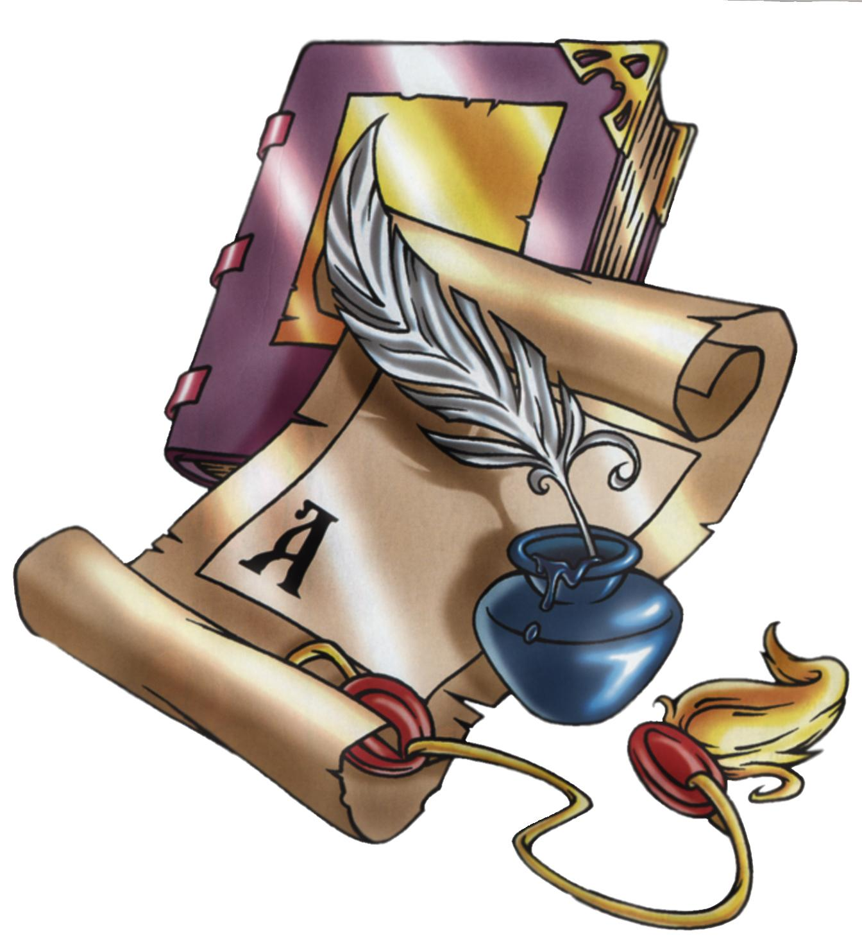
Литература
5
класс
Загадки

Slide 2
Цель урока:
Познакомиться с происхождением и природой загадок.
Развивать умение отгадывать и сочинять загадки.
Прививать любовь к устному народному творчеству родного края.

Slide 3
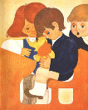
Гипотеза
Знание загадок и умение их разгадывать – это жизненная необходимость.

Slide 4
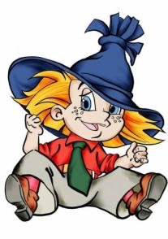
Что такое загадка?

Slide 5
ЗАГАДКА – краткое описание неназванного предмета или явления с помощью каких-либо сходных признаков с другим предметом, на основании которого его надо угадать, проявляя при этом наблюдательность, сообразительность, ум.

Slide 6
Как построены загадки?

Slide 7
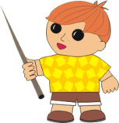
СПОСОБЫ ПОСТРОЕНИЯ ЗАГАДОК
1. Сравнение двух предметов
или явлений.
2. Название отдельных признаков, действий предметов.
3. Противопоставление
предметов.

Slide 8
Знание загадок приносило счастье.
В загадках используется иносказательная речь- сравнения, иными словами рассказывается явление.
Загадывающие старались и стараются спрятать ответ.

Slide 9
Типы загадок:
1. Где перечисляются различные признаки:
Кафтан на мне зеленый,
А сердце, как кумач.
На вкус, как сахар сладок,
А сам похож на мяч.
2. Краткая характеристика предмета:
Голубая простыня весь свет одевает.
(Здесь признак предмета и сравнение.)
3. Сравнение. Отрицательное сравнение.
-Серебряные нити сшивают землю и небо.
-Летит, а не птица, Воет, а не зверь.
4. Метафора – свойства живого существа переносятся на неживое.
Под одной крышей четыре братца живут .

Slide 10
Устное народное творчество
Фольклор
Малые жанры фольклора
Загадки
Определение
Что выражается в загадках?
При помощи каких художественных средств «сделаны» загадки?
Виды загадок
От английских слов folk - народ, lore – мудрость. Фольклором называют искусство народа.
Пестушки, потешки, поговорки, пословицы, загадки, прибаутки.
Загадки представляют собой свод знаний и понятий.
Стремление древних людей познать мир, открыть неизвестные его стороны.
Сравнение («Голубой шатёр весь мир накрыл»).
Антитеза (противопоставление) («Из живого – мертвое, из мертвого – живое»).
Отрицание («Не вода, а жидкое, не снег, а белое»).
Загадки-иносказания,
загадки-описания,
загадки-вопросы,
загадки-шутки,
загадки с числами

Slide 11
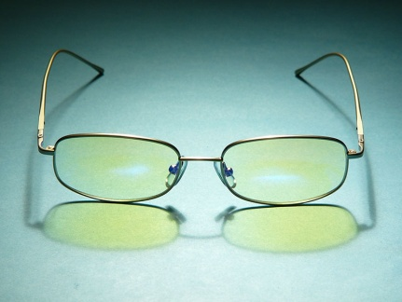
Виды загадок.
Загадки о предметах
Сожмёшь – клин,
Разожмёшь – блин.
Всем, кто придёт, и всем, кто уйдёт,
Она ручку подаёт.
Книги читают,
А грамоты не знают.
Своих глаз нет,
А видеть помогают свет.

Slide 12
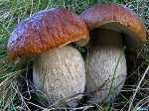
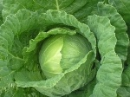
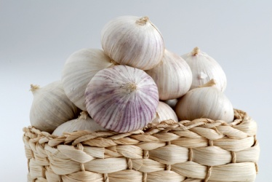
Загадки о растениях
Уродилась я на славу,
Голова бела, кудрява.
Кто любит щи,
Меня в них ищи.
Не корень, а в земле,
Не хлеб, а на столе,
И к пище приправа,
И на микробы управа.
Под сосною у дорожки
Кто стоит среди травы?
Ножка есть, но нет сапожка,
Шляпка есть – нет головы.

Slide 13
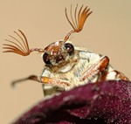
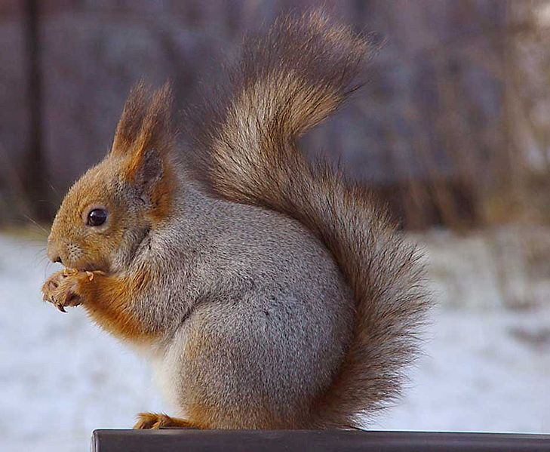
Загадки о животных
Хожу в пушистой шубе,
Живу в густом лесу,
В дупле на старом дубе
Орешки я грызу.
Два рога – не бык,
Шесть ног без копыт,
Летит – так воет,
Сядет – землю роет.

Slide 14
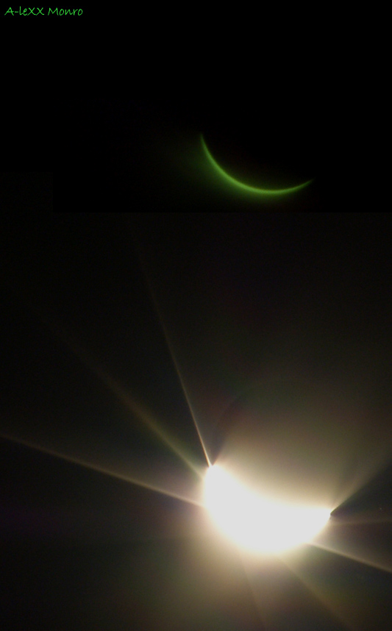
Загадки о неживой природе
Ночью по небу гуляю,
Тускло землю освещаю,
Скучно, скучно мне одной,
А зовут меня . . .
Ты весь мир обогреваешь
И усталости не знаешь,
Улыбаешься в оконце,
И зовут тебя все . . .

Slide 15
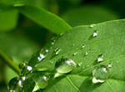
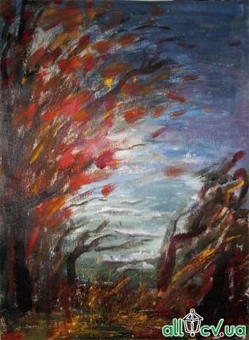
Загадки о явлениях природы
Без рук, без ног,
А ворота открывает.
Заря – зоренька ключи потеряла.
Месяц пошёл – не нашёл,
Солнце пошло – ключи нашло.

Slide 16
Загадки - шутки
Каким гребнем нельзя расчёсывать волосы?
Из какой посуды нельзя ничего поесть?
Может ли страус назвать себя птицей?
Чем оканчиваются день и ночь?
Какой конь не ест овса?
На какое дерево садится птица во время сильного ливня?
Что нельзя съесть на завтрак?

Slide 17
Темы загадок | Примеры
Небо, земля, явления природы | Два быка бодаются – вместе не сойдутся. Синенькая шубёнка весь мир накрыла.
Вода, реки, ручьи | Что вверх корнем растет? Кругом вода, а с питьём беда.
Насекомые | Маленький мужичок, а острый топорок. Шли плотнички без топоров, срубили избу без углов.
Птицы | Шапочка алая, жилеточка нетканая, кафтанчик рябенький. Не король, а в короне, не гусар, а при шпорах, на часы не заглядывает, а время знает.
Животные | По горам, по долам ходит шуба да кафтан. Маленький шарик под лавкой лежит.
Человек | Не часы, а тикает. Без чего не может жить человек?
Небо и земля
Небо
Сосулька
Море
Пчела
Муравейник
Курица
Петух
Овца
Мышь
Сердце
Без имени

Slide 18
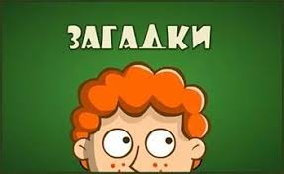
О загадке мы можем сказать следующее:
ЗАГАДКА:
Краткость, конкретность.
Иносказательное описание предмета (метафора).
Ритмичность и рифмованность, форма вопроса.

Slide 19
Отгадайте загадки.

Slide 20
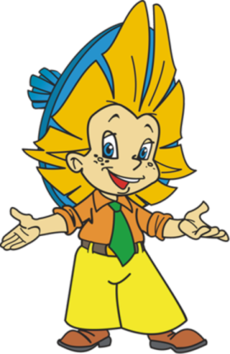
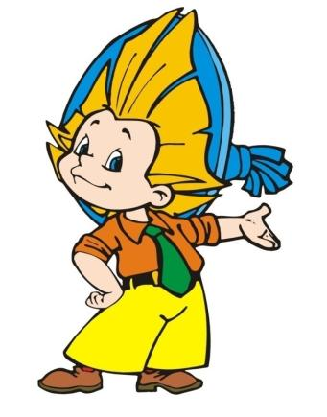
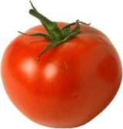
Как на нашей грядке
выросли загадки –
сочные да крупные,
вот такие круглые.
Летом зеленеют,
к осени краснеют.
Помидоры

Slide 21
Шевелились у цветка
все четыре лепестка.
Я сорвать его хотел –
Он вспорхнул и улетел.
Бабочка

Slide 22
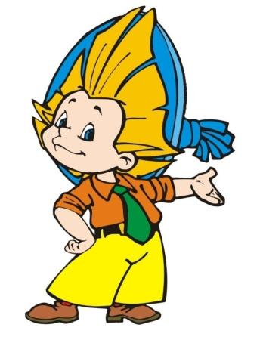
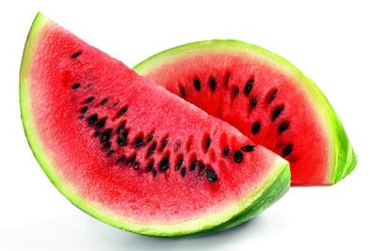
Сам алый, сахарный, кафтан зелёный, бархатный.
Арбуз

Slide 23
Ну-ка, кто из вас ответит:
не огонь, а больно жжёт,
не фонарь, а ярко светит,
и не пекарь, а печёт?
Солнце

Slide 24
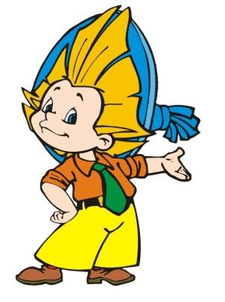
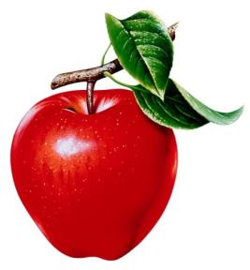
Само с кулачок,
красный бочок,
потрогаешь – гладко,
а откусишь – сладко.
Яблоко

Slide 25
Чёрный Ивашка, деревянная рубашка, где носом пройдёт –там заметку кладёт.
Карандаш

Slide 26
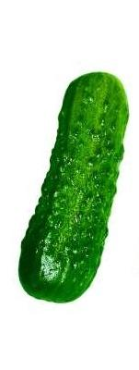
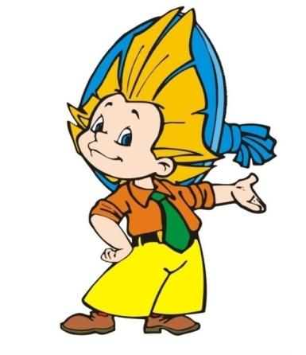
Возле низенькой оградки лягушонок спит на грядке, весь зелёный, прыщеватый, а животик беловатый.
Огурец

Slide 27
Сочините загадки.

